Slide 1
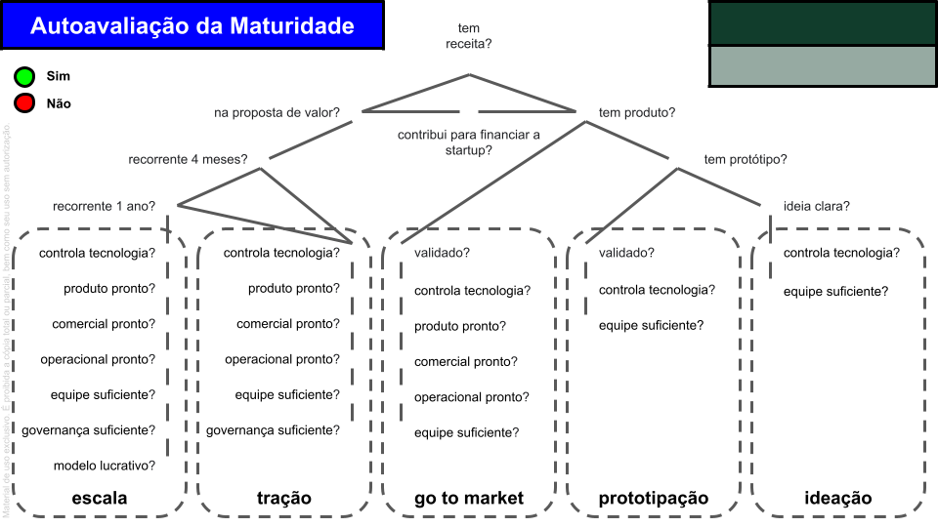
11
1

Slide 2
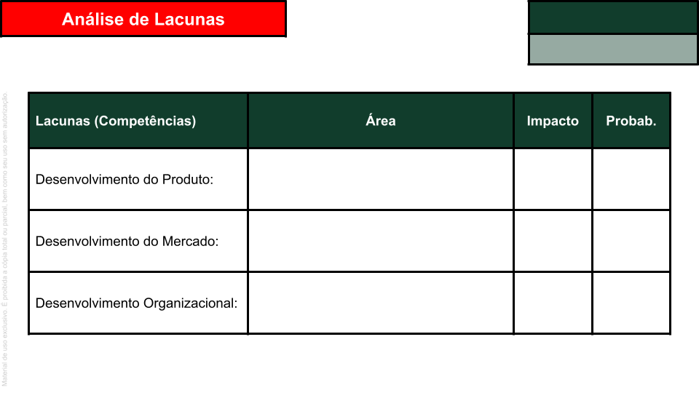
11
1
empresa controla as competências necessárias prototipar seu produto, precisando de investimento.
Avaliados na entrevista de diagnóstico

Slide 3
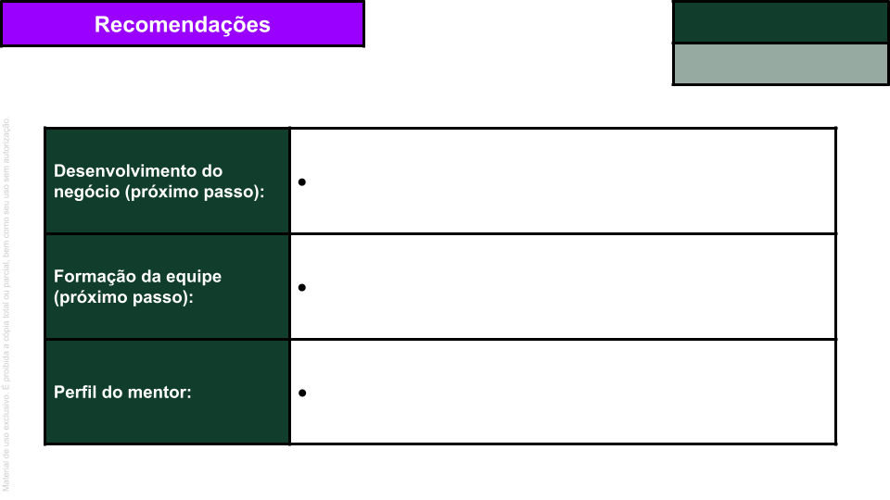
11
1
Finalizar ideação
Time com perfis hacker, hipster e hustler

